Slide 1

Soutenance n°2 – EPITA
Gaspard Souvay, Ethan Lefevre, Alexandre Pellereau, Ruben Morizio

Slide 2
Rappel du projet
Platformer 2D
Jeu de type Rogue-Lite
Niveaux générés de manière procédurale

Slide 3
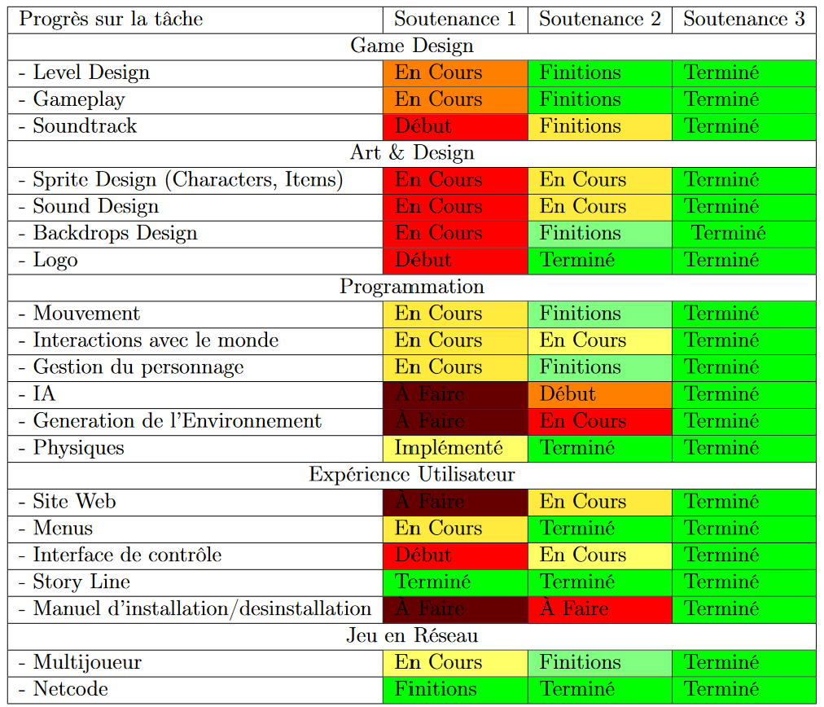
Travail à fournir pour la deuxième soutenance

Slide 4
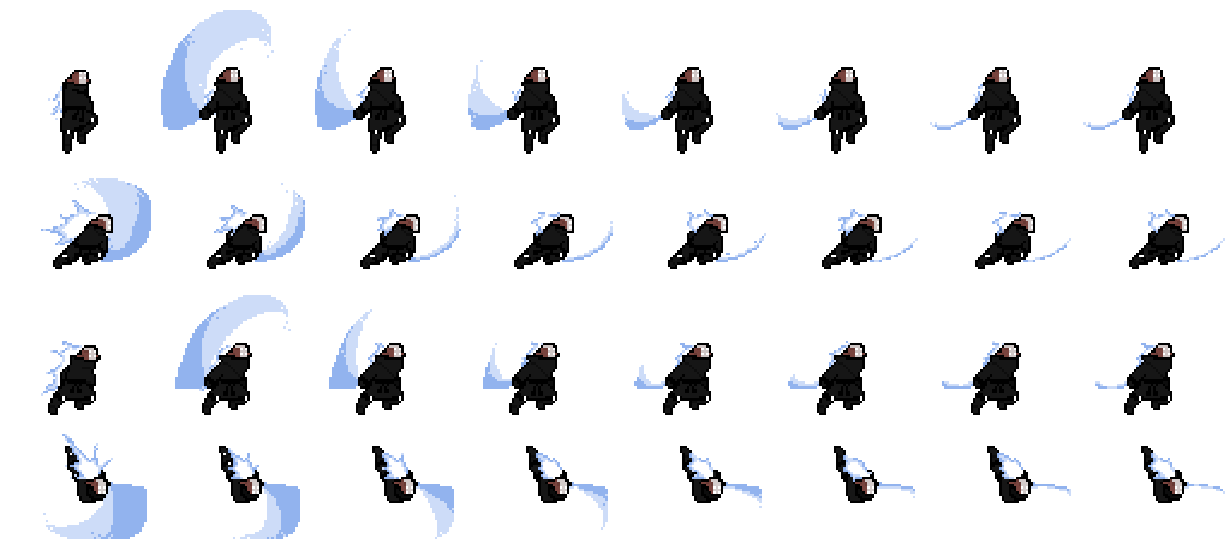
Conception d’assets graphiques

Slide 5
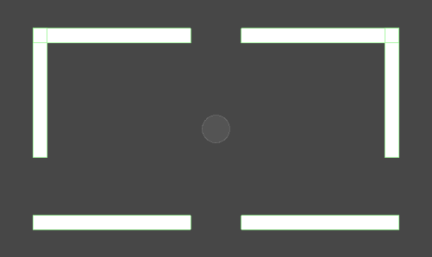

Conception de salles

Slide 6
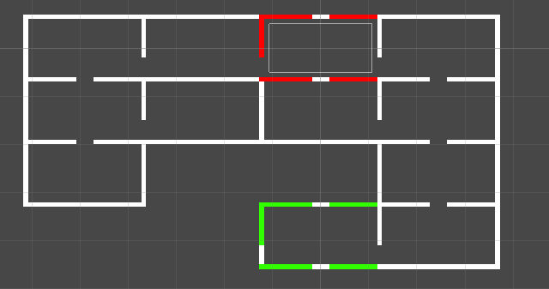
Génération procédurale

Slide 7
Intelligence artificielle

Slide 8
Travail à fournir pour la dernière soutenance
Création de salles
Création et animation d’ennemis avec IA
Aboutissement du multijoueur
Génération de niveaux

Slide 9
Conclusion

Slide 10
Merci pour votre attention!

